Slide 1
Формирование самооценки подростков
ПЕДАГОГ-ПСИХОЛОГ МАОУ СОШ № 54
МАРЦЕВА ИРИНА ГЕННАДЬЕВНА

Slide 2
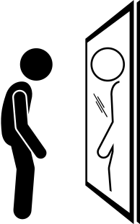
Что Вызывает Заниженную Самооценку У Подростков?
1. Нарушения в семейной жизни
2. Стиль воспитания
3. Трудности в школьной жизни
4. Проблемы с весом
5. Издевательства в школе
6. Отсутствие друзей
7. Неспособность «вписаться» в других
8. Эмоциональная или социальная
дискриминация
9. Медицинские проблемы

Slide 3
Последствия Низкой Самооценки У Подростка
Повышеная тревожность
Панические атаки
Проблемы в отношениях
Зависимости для улучшения самочувствия
Самоповреждения
Депрессия

Slide 4
Что такое самооценка?
Самоуважение — это то, как мы ценим и воспринимаем себя и свои возможности. Низкая самооценка заставляет нас сомневаться и недооценивать свои способности и убеждения, а также заставляет нас думать о себе негативно.
самооценка = самоценность

Slide 5
Мероприятия для Повышения Самооценки
Давай знакомиться
Образ Я и Я глазами других людей
Самооценка и самосострадание
Жизненные ценности
Отрицательный разговор с самим собой
Дневник благодарности
Изменить связь между мыслью и
чувством
Упражнение «Автопортрет»

Slide 6
Давай Знакомиться!
Мое Имя:
Мое настроение:
Проблема, которая меня волнует:
С собой на необитаемый остров я возьму:
Меня ужасно злит:
Меня по настоящему радует:
Я очень боюсь:
Меня смешит:
Мой девиз:
Я хочу научиться:
Самое яркое воспоминание из детства:
Чего ждешь с нетерпением прямо сейчас?

Slide 7
Образ Я
Что делать:
Описать себя. Какой ты человек? Рассудительный, веселый или любознательный? А может, все вместе?
Записать слова, которыми можно себя описать. Подобрать как можно больше вариантов!
Взять слова из списка или свои.
Что дает?
НОРМАЛЬНАЯ
САМООЦЕНКА
= любить себя со всеми
достоинствами
и недостатками
Дает представление о том, каким человеком ребенок себя считает, понимание, что «Образ Я» включает и то, что нравится в себе, и то, от чего хотелось бы отказаться. Проводим анализ:
Что ты чувствуешь, когда думаешь о себе?
Это интересно или неприятно? Легко или сложно?

Slide 8
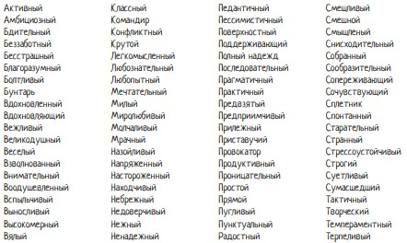
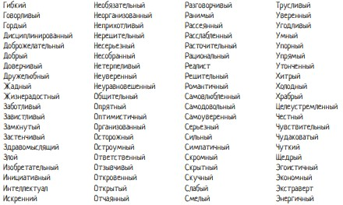
Кто Я?

Slide 9
Я глазами Других людей
Что делать:
Выбрать человека, которого ты хорошо знаешь, или даже нескольких и попросить их написать 5-10 характеризующих тебя слов.
Пусть они напишут только те качества, которые им в тебе нравятся!
Что дает?
Взгляд на себя со стороны. Понимание, что ты замечаешь в себе одно, а другие другое. И что все люди разные и они видят друг в друге разные качества. Наше мнение о других людях зависит не только от их качеств, но и от наших.

Slide 10
Жизненные
Ценности
ВОЗМОЖНО, ТЫ УЖЕ ЗНАЕШЬ, ЧТО ДЛЯ ТЕБЯ ВАЖНО,
а может, и нет, или тебе еще не приходилось задумываться об этом.
Поразмышлять о том, чего ты хочешь от жизни, точно стоит.
Зачем? Чем раньше ты начнешь думать о том, кто ты и что для тебя важно, тем проще будет принимать решения, которые приблизят
тебя к желаемой цели. Это похоже на знаменитый диалог из книги «Алиса в Стране чудес» Льюиса Кэрролла:
— Скажите, пожалуйста, куда мне отсюда идти?
— А куда ты хочешь попасть? — ответил Кот.
— Мне все равно... — сказала Алиса.
— Тогда все равно, куда и идти, — заметил Кот*.
ЧТО ВАЖНО ДЛЯ
ТЕБЯ В ЖИЗНИ? ЧУВСТВОВАТЬ
СЕБЯ УВЕРЕННО? РАЗБОГАТЕТЬ?
СТАТЬ ПОПУЛЯРНЕЕ СРЕДИ ДРУЗЕЙ?
ИМЕТЬ ХОРОШЕЕ ЗДОРОВЬЕ?
СТАТЬ ЗНАМЕНИТОСТЬЮ?
КАЖЕТСЯ, НА ЭТОТ ВОПРОС НЕТ ОДНОГО ОТВЕТА, НО ЕСЛИ ТЫ ЗАДУМЫВАЕШЬСЯ О ВАЖНЫХ ДЛЯ ТЕБЯ ВЕЩАХ, ТО СМОЖЕШЬ СДЕЛАТЬ ЭТОТ ВЫБОР. ТАК ТЫ НЕ БУДЕШЬ ТРАТИТЬ СИЛЫ НА ТО, ЧТО ДЛЯ ТЕБЯ НЕСУЩЕСТВЕННО.

Slide 13
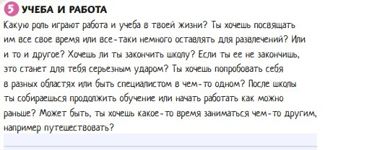

Slide 14
Жизненные
Ценности
Что дает ?
Понимание, что ценности и приоритеты не высечены на камне. Они могут меняться с течением жизни. Быть может, они изменятся уже завтра. Но если уже сейчас знаешь, что для тебя важно, то проще делать выбор и принимать решения, потому что ты лучше представляешь, к чему стремишься. А значит, тебе легче говорить «да» и «нет» в ответ на разные предложения.

Slide 15
Отрицательный разговор с Самим Собой
Что делать:
Это задание разделено на четыре раздела.
В первом разделе записать мысль, которая вызывает негативные мысли.
Во втором разделе подробно объяснить отрицательную мысль;
В третьем разделе - чувства, связанные с негативной мыслью;
В четвертом разделе - доказательства, не подтверждающие их мнение.
Затем им нужно придумать альтернативную позитивную мысль, чтобы
заменить исходную негативную, и изучить, как позитивная мысль
заставляет их чувствовать.
Что дает?
Подросток узнает, что чаще всего негативные мысли являются преувеличением и что негативные мысли не определяют их.

Slide 16
Дневник Благодарности
Что делать:
Каждый день записывать хотя бы 2-5 событий, за которые они были благодарны сегодня.
Количество постепенно увеличиваем.
Через две недели/месяц сравниваем записи.
Что дает?
Ведение дневника благодарности поможет подростку сместить фокус своего внимания и лучше относиться к жизни и к себе. Это также улучшает чувство собственного достоинства.

Slide 17
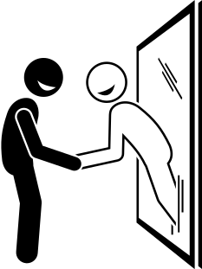
Изменить связь между мыслью и чувством
Что делать:
Встретить негативную мысль необычным способом, и мозг оказывается слегка сбит с толку: обычно ты так не поступаешь!
О! Какая интересная мысль....
Какая интересная точка зрения ....!
Что дает?
Снимает важность негативной мысли и не
подкрепляется чувствами.

Slide 18
"Автопортрет"
Нарисовать автопортрет так, чтобы рисунок был в полный рост человека с руками и ногами.
По завершении рисования на уровне глаз педагог-психолог просит написать справа то, на что приятно смотреть, а слева то, на что смотреть неприятно.
На уровне ушей справа написать, какие звуки приятно слышать, а слева звуки, которые слышать неприятно или они раздражают.
На уровне носа слева описать приятные запахи, справа – неприятные, раздражающие запахи.
На уровне рта справа написать приятные вкусы или любимые блюда, слева – неприятные по вкусу блюда.
На уровне рук справа написать то, к чему нравится прикасаться (нравится обнимать, ощущать на ощупь, держать в руках и т.д.), а слева то, от чего возникают неприятные ощущения на ощупь.
На уровне ног справа написать то, по чему или по какой поверхности нравится ходить, а слева то, что раздражает или по чему ходить ногами неприятно.
На уровне головы справа зафиксировать приятные мысли или мечты, а слева неприятные мысли.
Что дает?
Понимание что раздражает и тревожит, то, чего по возможности нужно избегать, либо изменить отношение к этому.
Что может помочь в открытии новых источников развития, то, что поможет найти ресурс в Самих себе.

Slide 19
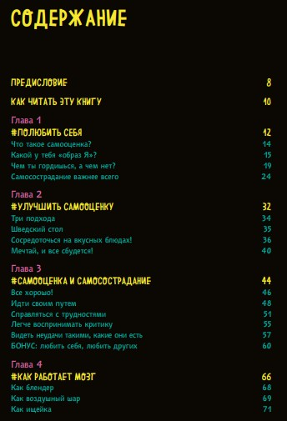
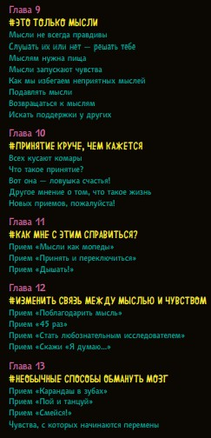
Леона Мильтон Мария Томичич
Москва «Манн, Иванов и Фербер»
2021

Slide 20
Спасибо

